Slide 1

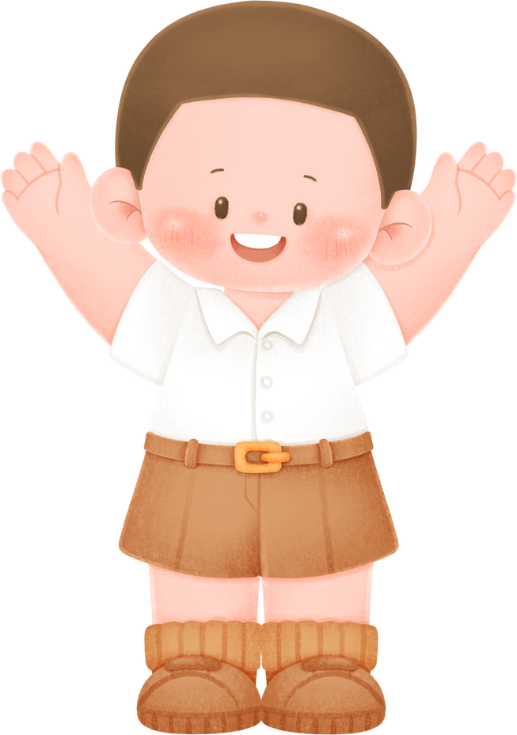


Slide 2
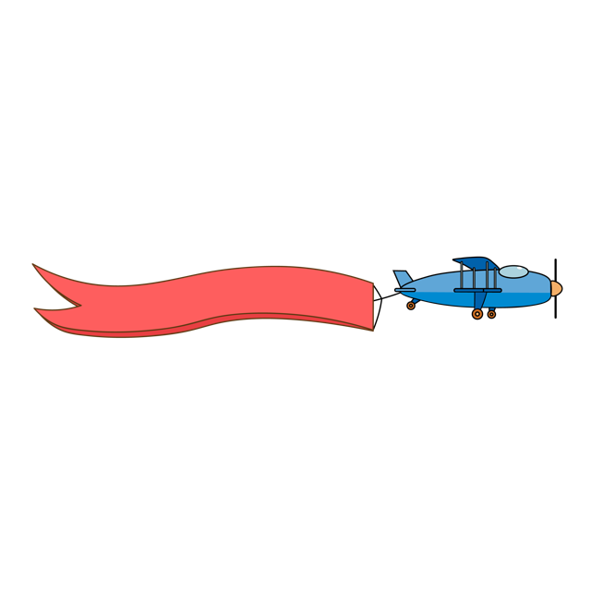







ĐẠO ĐỨC 2

Slide 3

Ôi, mẹ về rồi con Đầu To ơi!
Thôi chết rồi, bố ơi làm thế nào bây giờ?
Hai bố con đã dọn nhà chưa đấy?

Slide 4

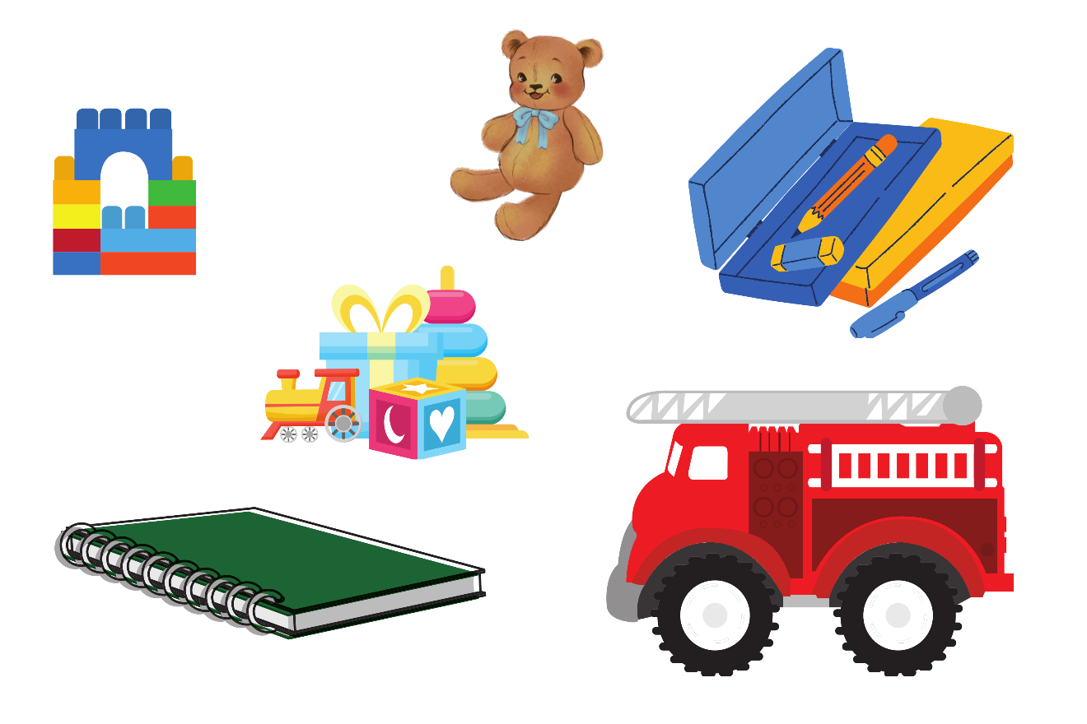
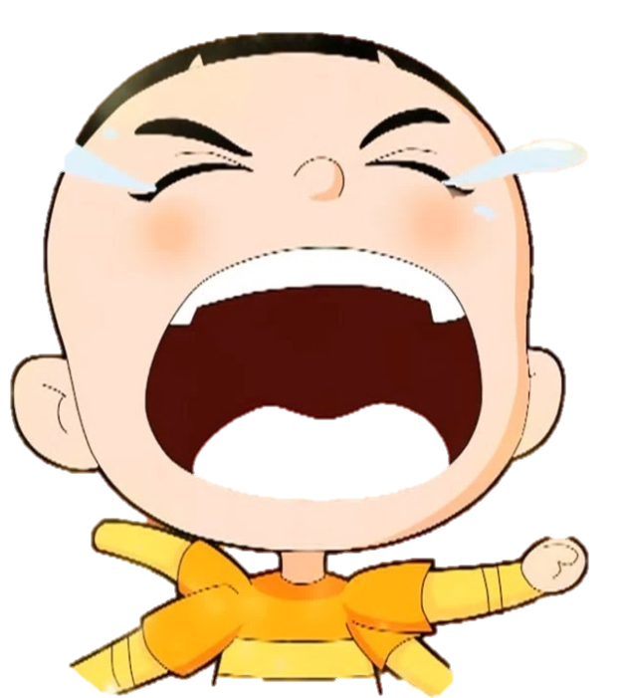



Các bạn ơi,
giúp mình với!
Phòng mình bừa bộn thế này, mẹ sẽ mắng mất!

Slide 5

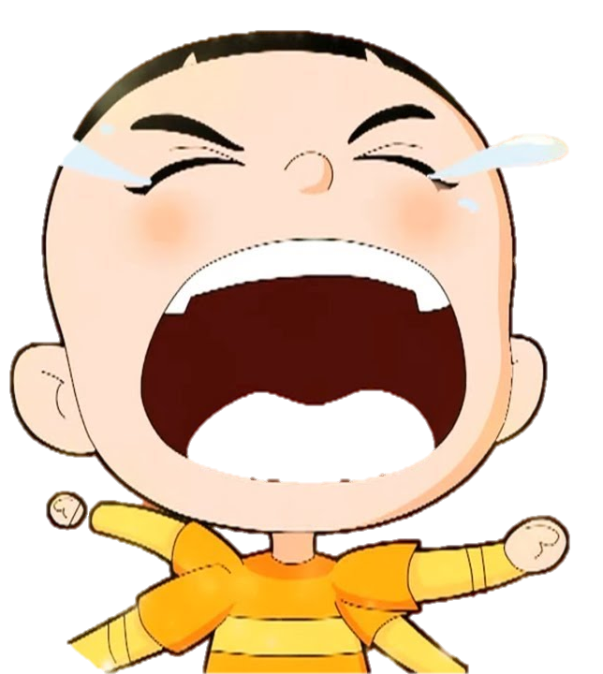
Trò chơi: Dọn dẹp nhà cửa

Slide 6
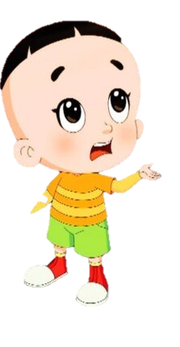


Luật chơi: Mỗi câu trả lời đúng của các bạn sẽ giúp tớ dọn dẹp một món đồ dùng. Các câu hỏi là những bức tranh về việc làm của các bạn nhỏ. Nếu bạn đồng tình với hành động đó hãy chọn ; nếu bạn không đồng tình với hành động đó hãy chọn

Slide 7
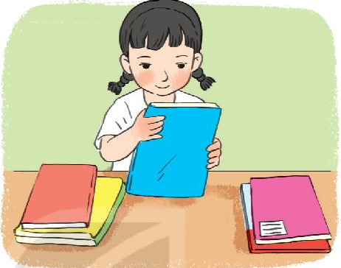

1
Lan bọc sách, vở cẩn thận.

Slide 9
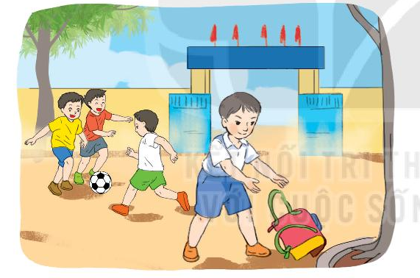
2
Để kịp đá bóng cùng các bạn, Bình vội quẳng ngay cặp sách dưới sân trường.

Slide 10


Slide 11
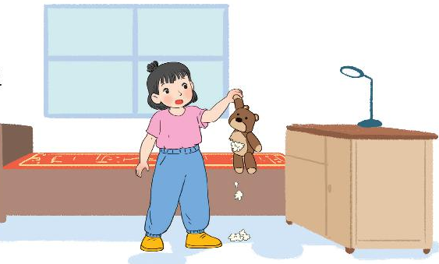
3
Hoa hay làm hỏng đồ chơi.

Slide 12


Slide 13
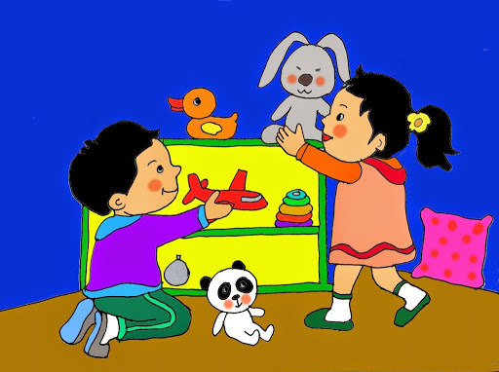
4
Huy và My cất gọn đồ chơi sau khi chơi xong.

Slide 14


Slide 15
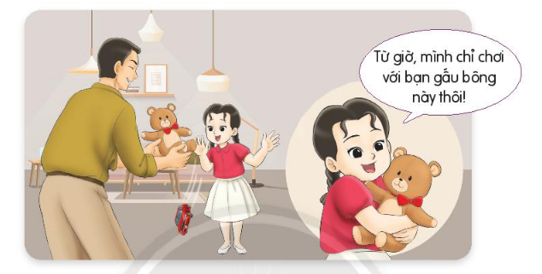
5
Được bố tặng đồ chơi mới, Lan liền vứt luôn đồ chơi cũ đi.

Slide 16


Slide 17
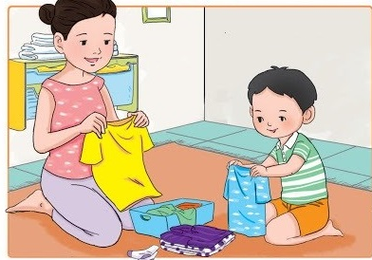
6
Minh giúp mẹ gấp quần áo gọn gàng.

Slide 19


Cảm ơn các bạn đã giúp tớ nhé!

Slide 20
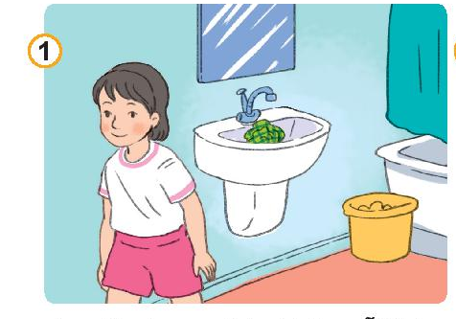
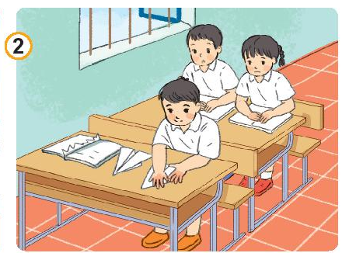
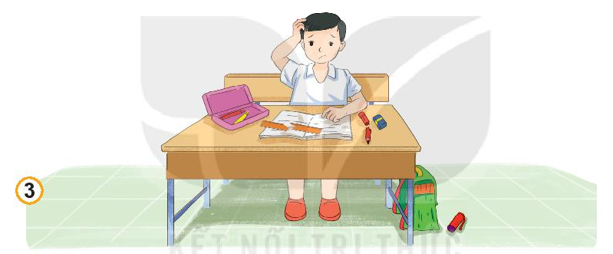
2
Đưa ra lời khuyên cho bạn
Lan thường vo tròn khăn sau khi rửa mặt xong.
Tuấn xé vở để gấp máy bay.
Mạnh hay làm rơi bút và thước.

Slide 21
Lan thường vo tròn khăn sau khi
rửa mặt xong.
Sau khi rửa mặt xong, Lan nên giặt sạch khăn, vắt khô và phơi ngay ngắn trên móc phơi tại nơi có ánh sáng để khăn mặt luôn sạch sẽ, thơm tho, không bị ẩm mốc.

Slide 22
Tuấn xé vở để gấp máy bay.
Sách vở cần được giữ gìn sạch, đẹp; Tuấn không nên xé sách, vở vì sẽ làm hỏng sách, vở.

Slide 23
Mạnh hay làm rơi bút và thước.
Mạnh nên để đồ dùng học tập ngay ngắn, đúng vị trí sau mỗi lần sử dụng tránh bị rơi. Nên kiểm tra thường xuyên đồ dùng học tập để tránh việc bị mất đồ.

Slide 24


Slide 25
Kể về những đồ dùng cá nhân của bản thân và cách em
bảo quản đồ dùng cá nhân hằng ngày, ghi lại cảm nhận của em theo
gợi ý sau:
Đồ dùng cá nhân | Cách thực hiện | Cảm nhận sau khi thực hiện
Đồ dùng học tập
Giày dép, quần áo, mũ nón
Đồ chơi cá nhân
Đồ dùng vệ sinh
Cất gọn gàng
Vui vẻ

Slide 26
Nhiệm vụ học tập về nhà:
Em cùng các bạn thực hiện việc bảo quản đồ dùng cá nhân.
Em hãy quan sát đồ dùng cá nhân của người thân trong gia đình để đưa ra lời khuyên hợp lí.

Slide 27

THÔNG ĐIỆP
Đồ dùng là bạn của ta
Giữ gìn, bảo quản để mà dùng lâu

